Slide 1
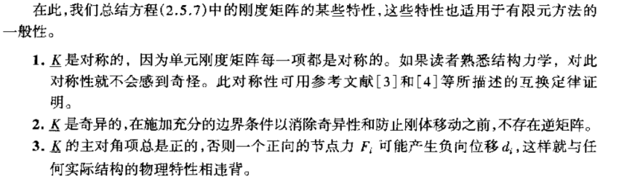
第一章的内容
推导单元刚度矩阵的方法：
直接平衡法
功和能量法——虚功原理（利用虚拟位移）、最小势能原理、castigliano理论
加权残余法——伽辽金法（当势能泛函不容易得到时，使用该方法比较有用）
有限元分析的步骤：
离散结构和选择单元类型
选择每个单元内的位移函数
定义应变位移和应力应变关系
推导单元刚度矩阵方程
组装单元刚度矩阵得出总体刚度矩阵并引进边界条件
解未知自由度（或广义位移）
求解单元应力或者应变
解释结果
单刚组总刚的方法：（节点力平衡方程、力与变形的关系、协调方程）和直接刚度法

Slide 2
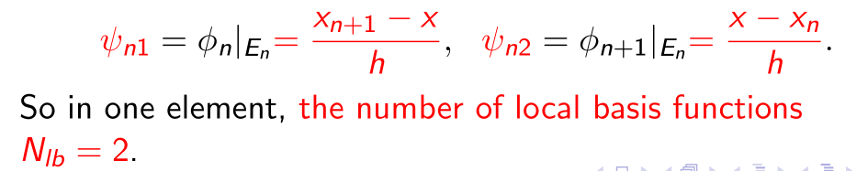
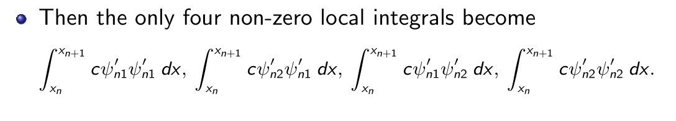
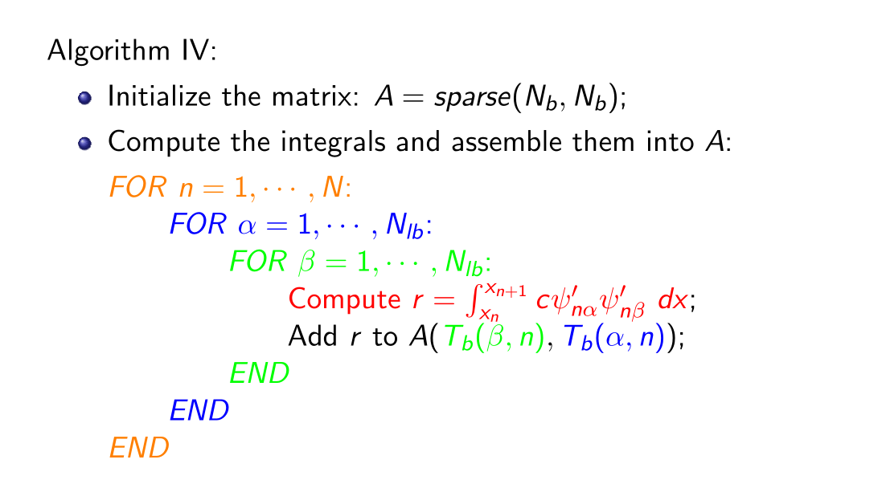

Slide 3
